Slide 1
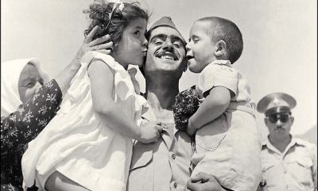
Όμως ο μπαμπάς δεν ερχόταν
Έλλη Αλεξίου

Slide 2
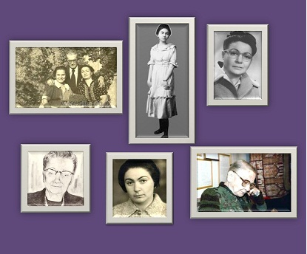
Έλλη Αλεξίου, η συγγραφέας
Γεννήθηκε στις 22 Μαΐου του 1894 στο Ηράκλειο της Κρήτης. Σπούδασε στο Διδασκαλείο Ηρακλείου και για έξι χρόνια υπηρέτησε ως δασκάλα στο Γ' Χριστιανικό Παρθεναγωγείο και στη "Στέγη Μικρών Αδελφών". Το 1920 εγκαταστάθηκε στην Αθήνα μετά το γάμο της με το Βασίλη Δασκαλάκη. Ακολούθησε σπουδές Παιδαγωγικών και Φιλολογίας, όπου και διορίστηκε καθηγήτρια Μέσης Εκπαίδευσης διδάσκοντας επί 19 χρόνια. Συμμετείχε στην Εθνική Αντίσταση μέσα από το ΕΑΜ Λογοτεχνών.

Slide 3
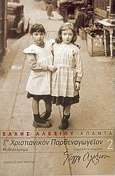
Έλλη Αλεξίου, η αγωνίστρια της Αριστεράς, η πολιτική εξόριστος
Από το 1949 αυτοεξορίστηκε από την Ελλάδα και μέχρι το 1962 εργαζόταν ως εκπαιδευτικός σύμβουλος των ελληνικών σχολείων των σοσιαλιστικών

Slide 4

Το έργο της
Με την επιστροφή της και μέχρι το θάνατό της, στις 28 Σεπτεμβρίου του 1988, αφιερώθηκε στη λογοτεχνία. Τα έργα της διακρίνονται για τον ποιητικό ρεαλισμό του ύφους καθώς και για τον κοινωνικοπολιτικό προβληματισμό τους.

Slide 5

Το έργο της (συνέχεια)
Επιλεγμένα έργα
Σκληροί αγώνες για μικρή ζωή (1931)
Άνθρωποι (1938)
Γ΄ Χριστιανικόν Παρθεναγωγείον (1938)
Ο Χοντρούλης και η Πηδηχτή (1939)
Λούμπεν (1943)
Ήθελε να την λένε κυρία (1956)
Με τη λύρα (1958)
Αναχωρήσεις και μεταλλαγές (1962) 3 τόμοι.
Για να γίνει μεγάλος, βιογραφία του Καζαντζάκη (1966)
Υπέρ των ζώντων, (11 διηγήματα, 1972)
Σπουδή (11 διηγήματα) (1972)
Μυστήρια
Προσοχή! Συνάνθρωποι (1978)

Slide 6
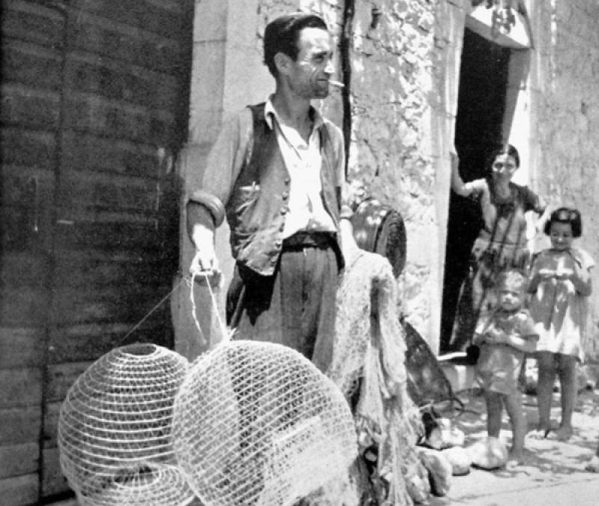
Το ιστορικό πλαίσιο του διηγήματος
Δεκαετία του 1950
Μετεμφυλιακή Ελλάδα (1946-1949)
Πολιτικοί εξόριστοι
Αστικοποίηση
Εσωτερική και εξωτερική μετανάστευση

Slide 7
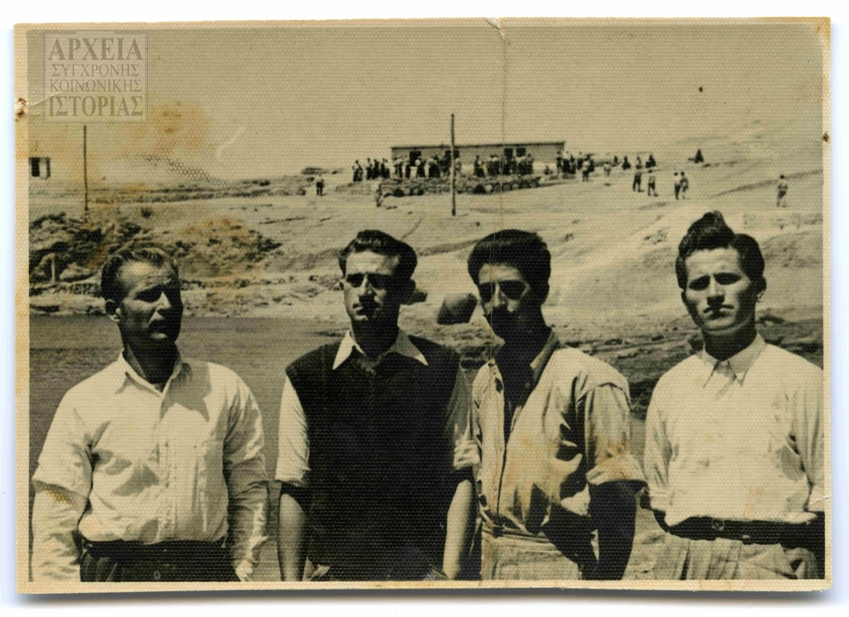
Πολιτικοί εξόριστοι
Μετά τη λήξη του εμφυλίου πολέμου εφαρμόστηκε συστηματικά η μέθοδος της εξορίας των θεωρουμένων ως επικίνδυνων για τη δημόσια ασφάλεια πολιτών με κομμουνιστική ή φιλοκομμουνιστική. Γνωστότεροι τόποι εξορίας ήταν η Μακρόνησος, η Ικαρία, ο Άγιος Ευστράτιος (Άη Στράτης), η Γαύδος.

Slide 8
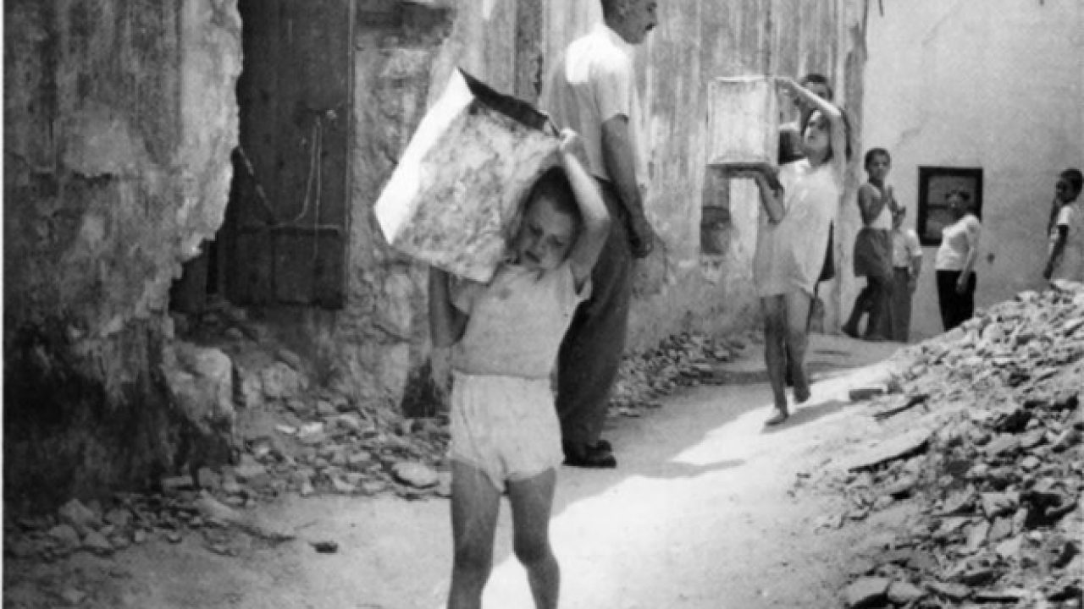
Παιδική εργασία

Slide 9
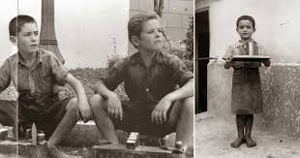
Παιδιά βιοπαλαιστές

Slide 10
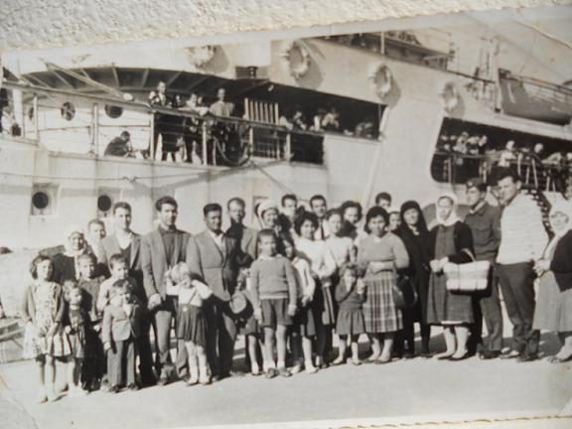
Μετανάστευση

Slide 11
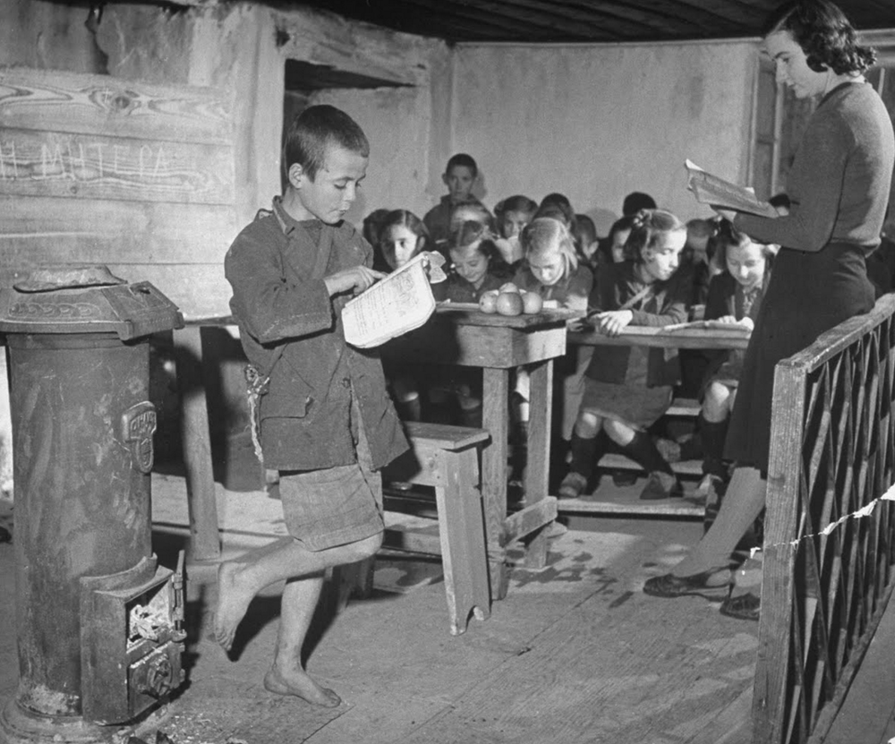
εκπαίδευση

Slide 12
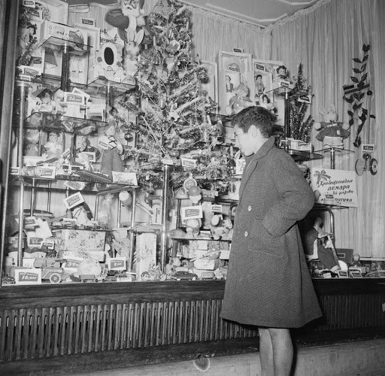
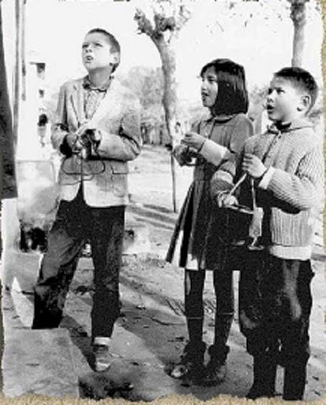
«χριστουγεννιάτικη» Αθήνα

Slide 13
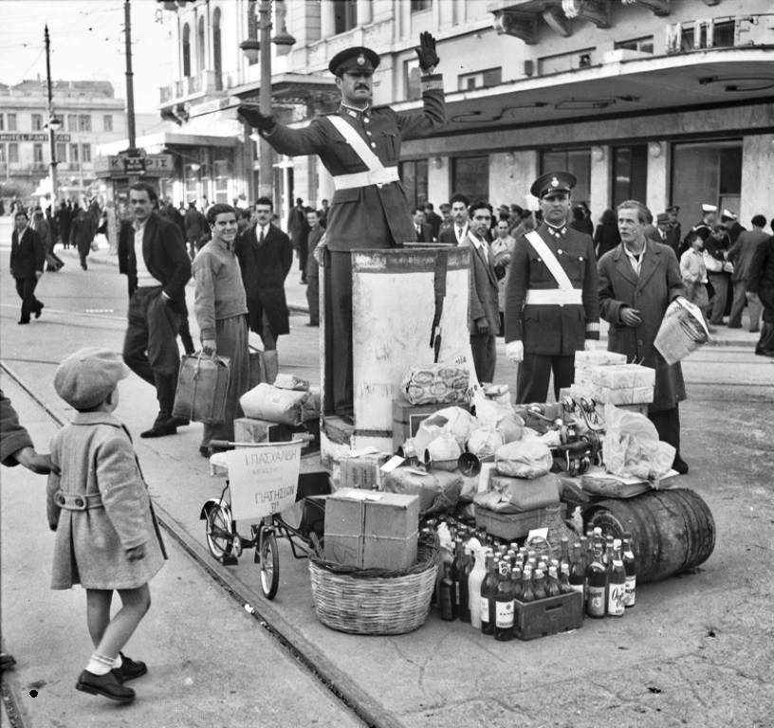
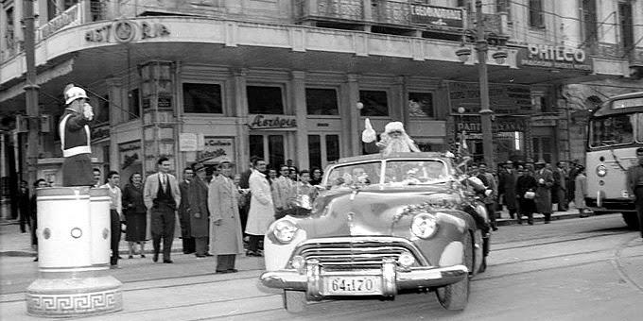
Εικόνες χριστουγεννιάτικης Αθήνας

Slide 14
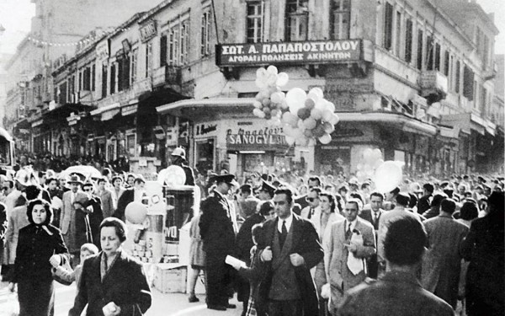
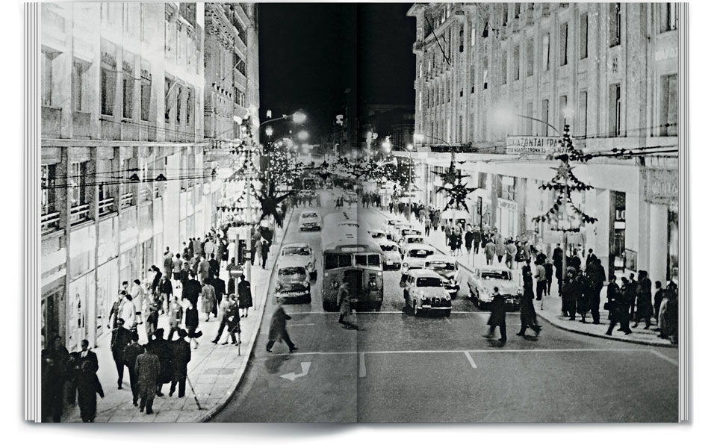
Εμπορικό κέντρο Αθήνας

Slide 15
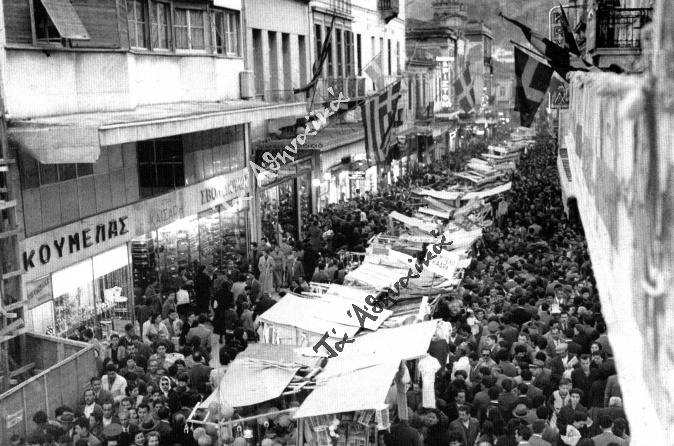
Η οδός Αιόλου

Slide 16

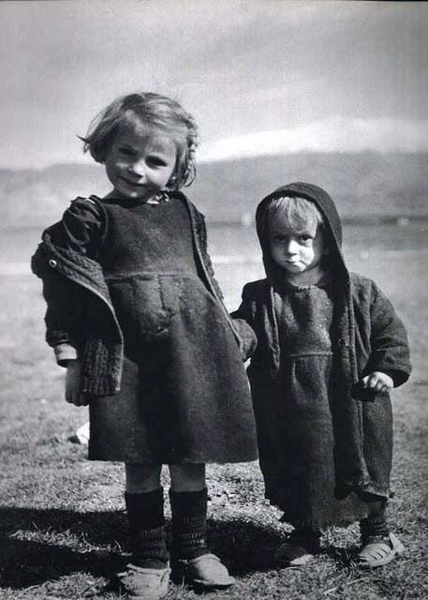
Οι διαφημίσεις και τα παιδιά

Slide 17
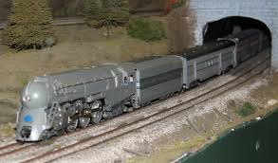
ο σιδηρόδρομος

